Slide 1
ЗВУК и БУКВА И
Учитель-логопед МДОУ №108 «Снежинка: Дорофеева И.А.

Slide 2
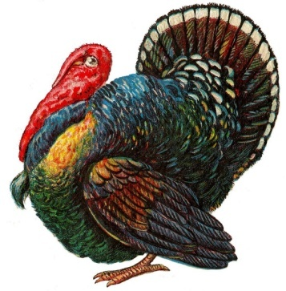
Он себя, хоть не летает,
Важной птицею считает.
Но красавцу все вокруг
Говорят, что он …..?

Slide 3
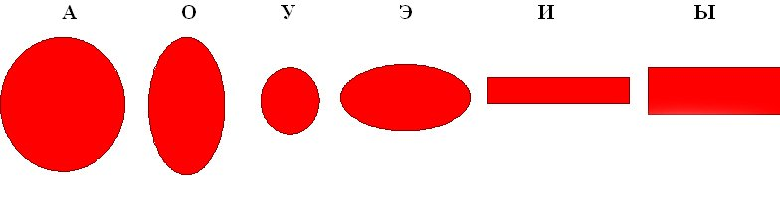
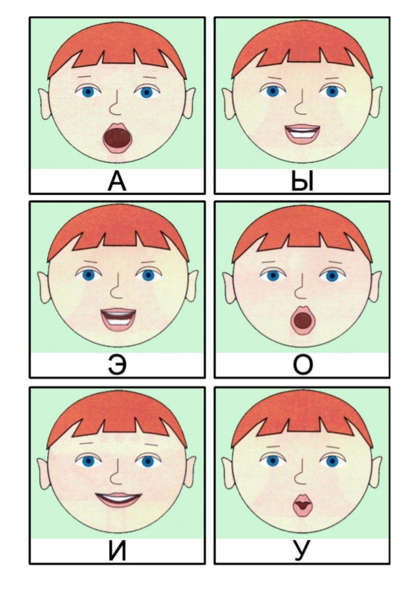
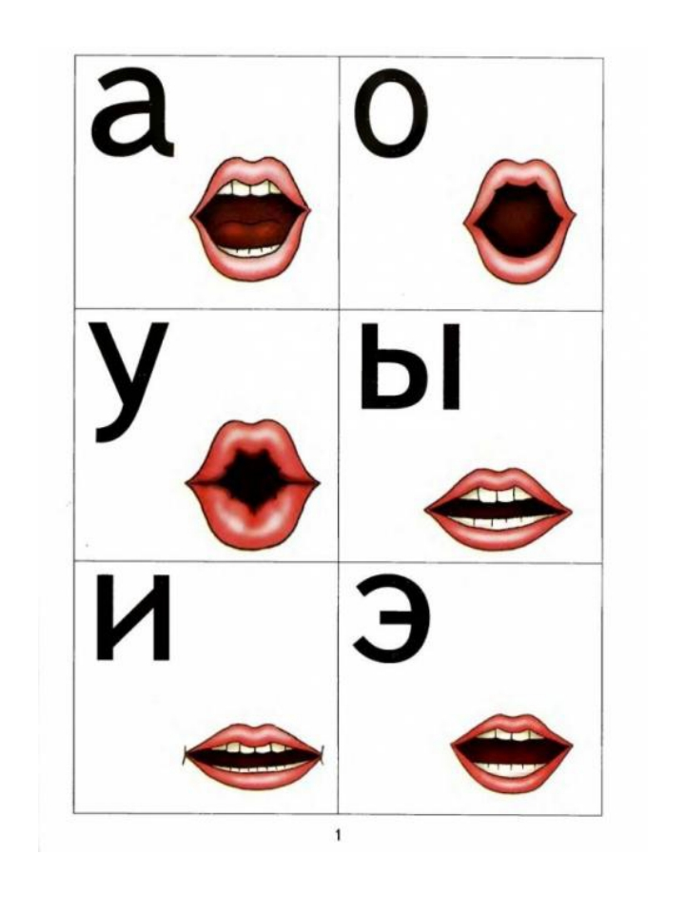
Скажем:-и-и-и,
Мои зубки посмотри-и-и.

Slide 4


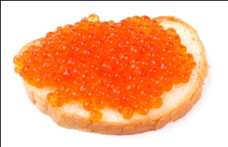

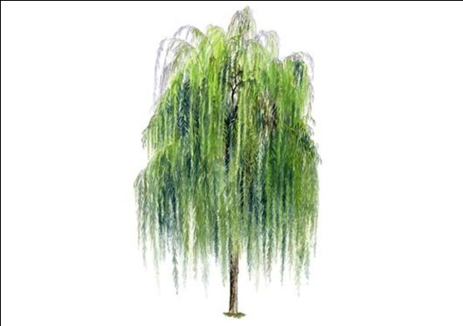
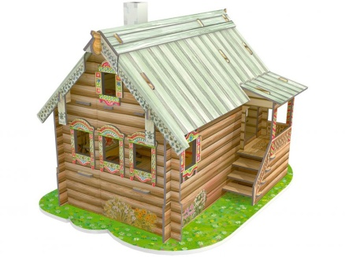
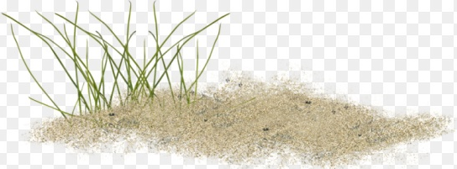

Slide 5
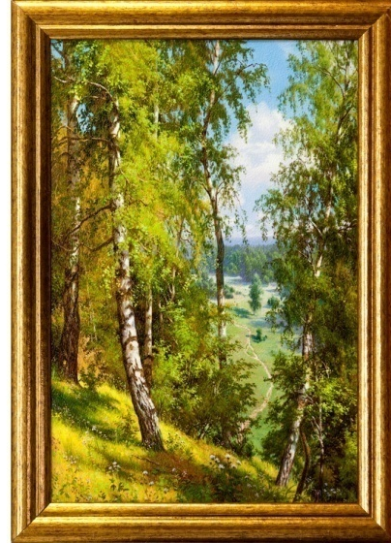

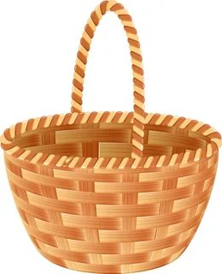
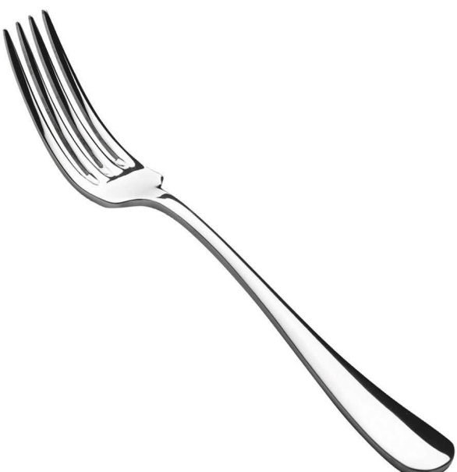



Slide 6


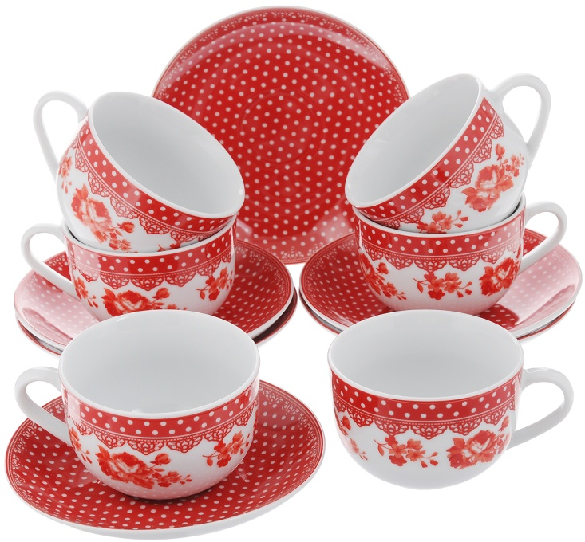
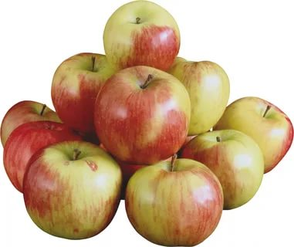

Slide 7
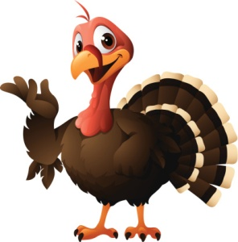
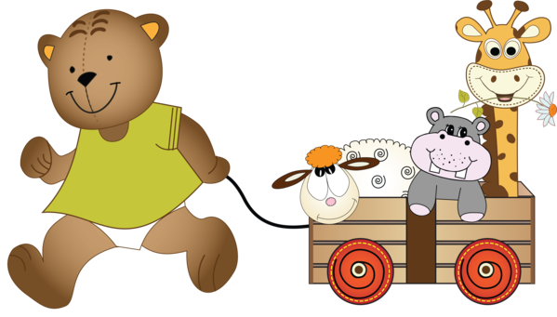
Пальчиковая гимнастика
Индюк по городу идет, - Пальчиками обеих рук «идут» по столу.
Игрушки новые везет.
Игрушки не простые —
Игрушки расписные.

Slide 8
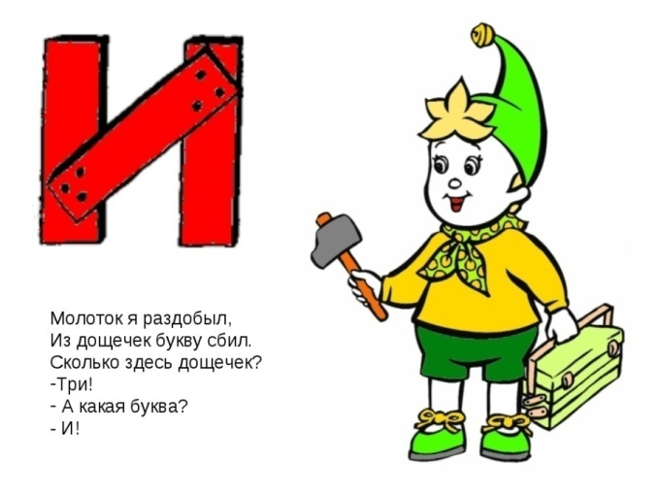
Молоток я раздобыл, из дощечек букву сбил.
Сколько здесь дощечек?
- Три!
- А какая буква?
- И!

Slide 9
МОЛОДЦЫ!

